Slide 1


Slide 2
github Actions

Slide 3
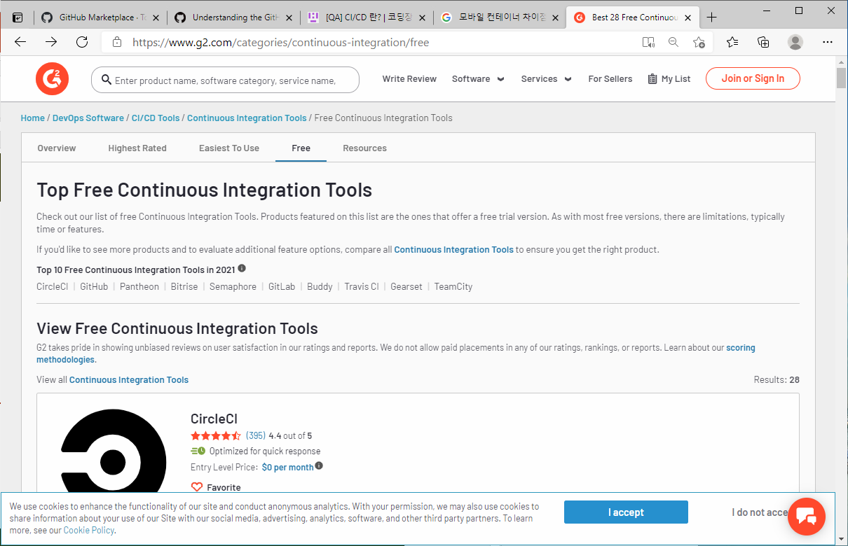
CI/CD

Slide 4
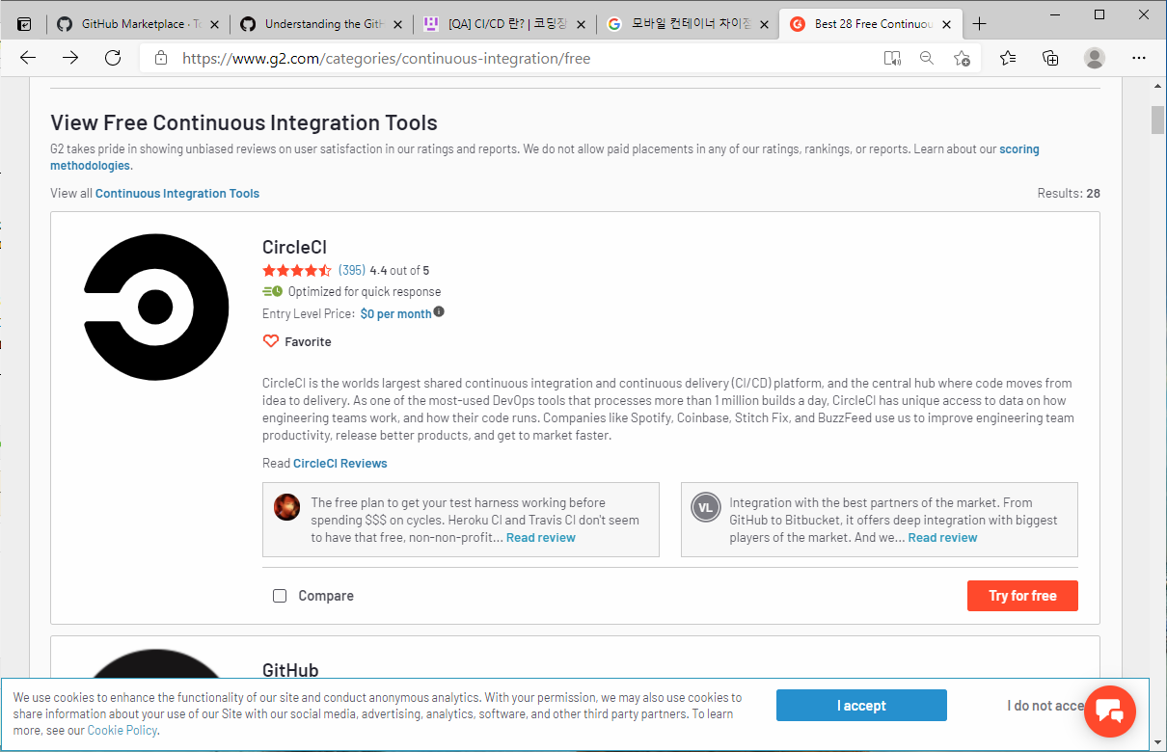
CI/CD

Slide 5
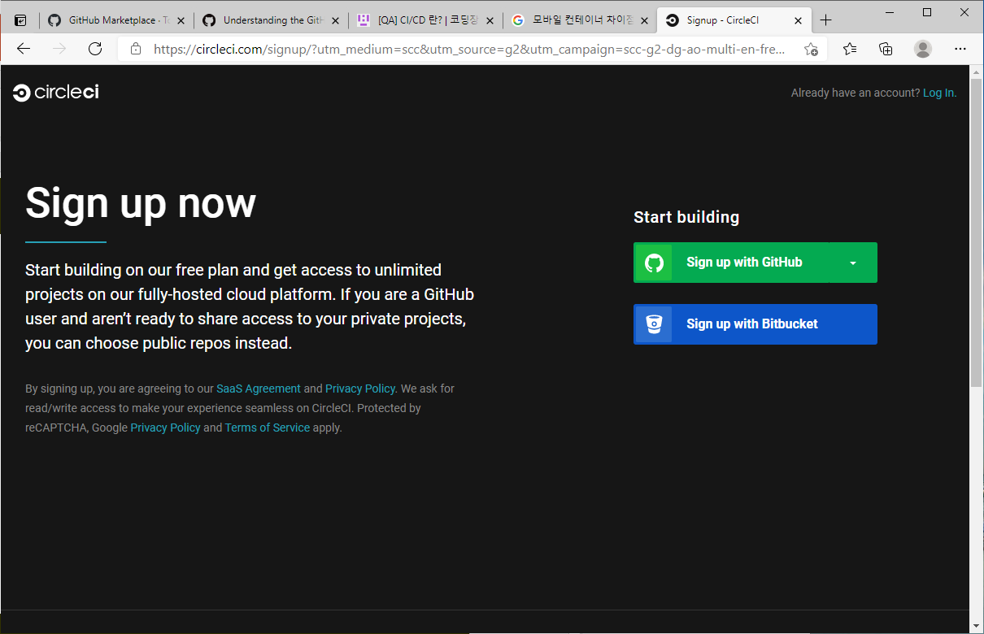
CI/CD

Slide 6
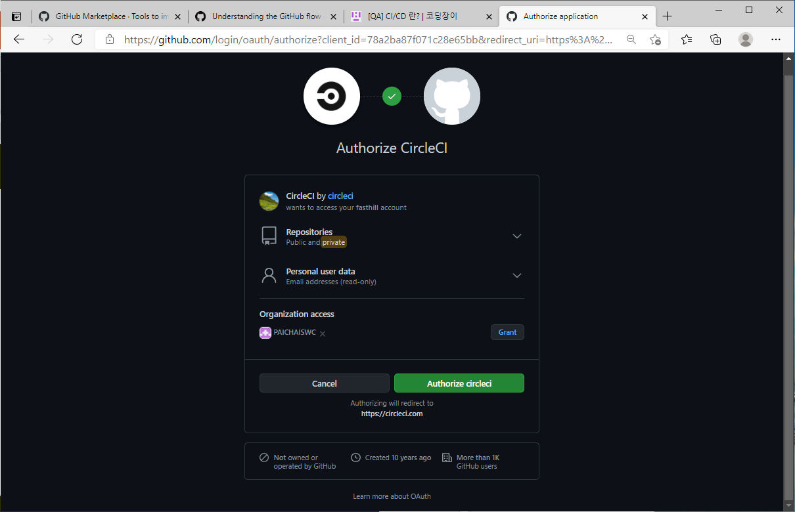
CI/CD

Slide 7
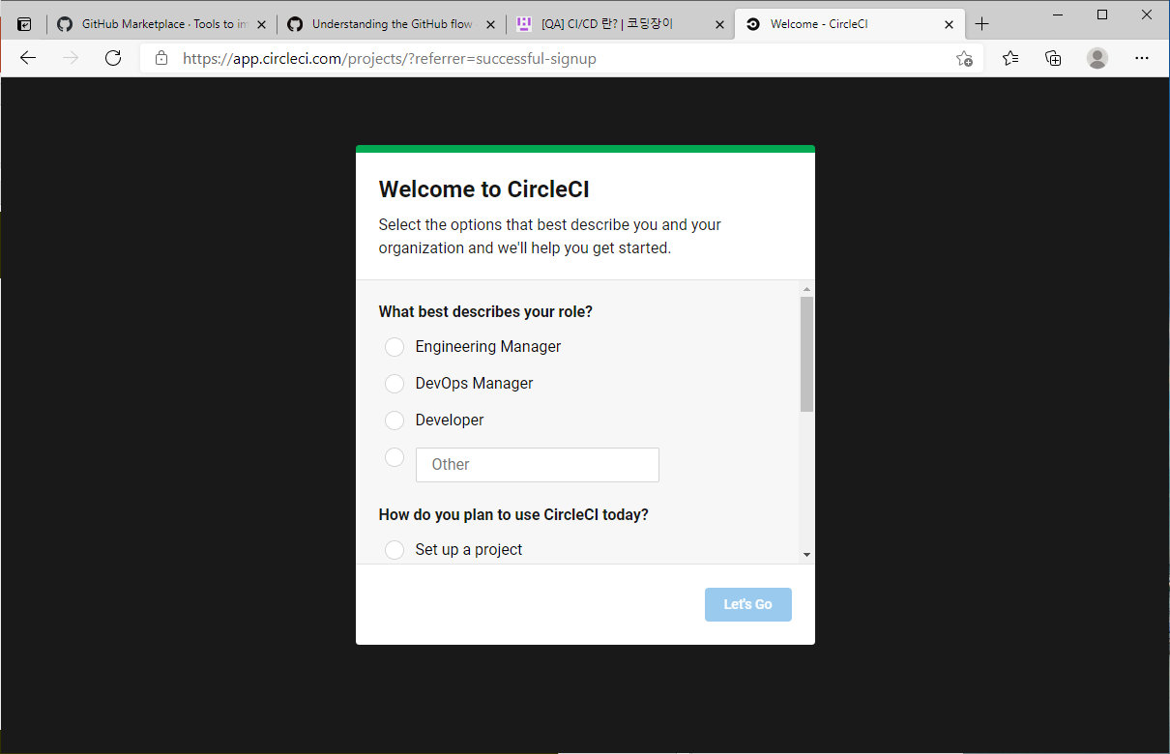
CI/CD

Slide 8
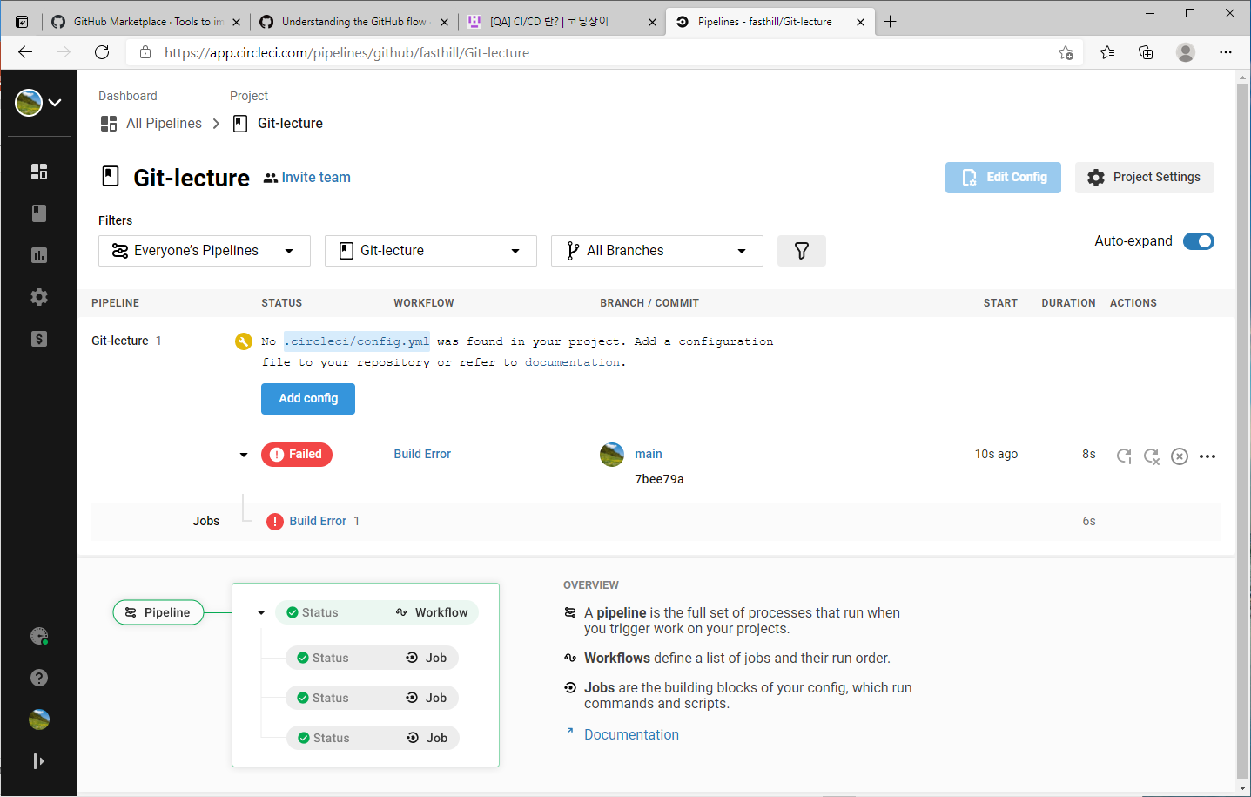
CI/CD

Slide 9
CI/CD

Slide 10
CI/CD

